Slide 1
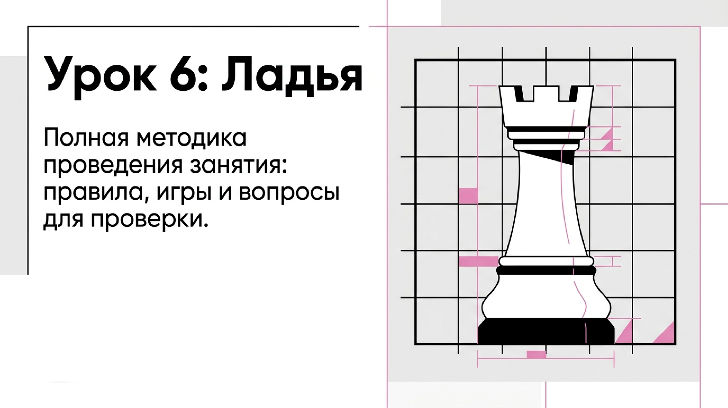

Slide 2
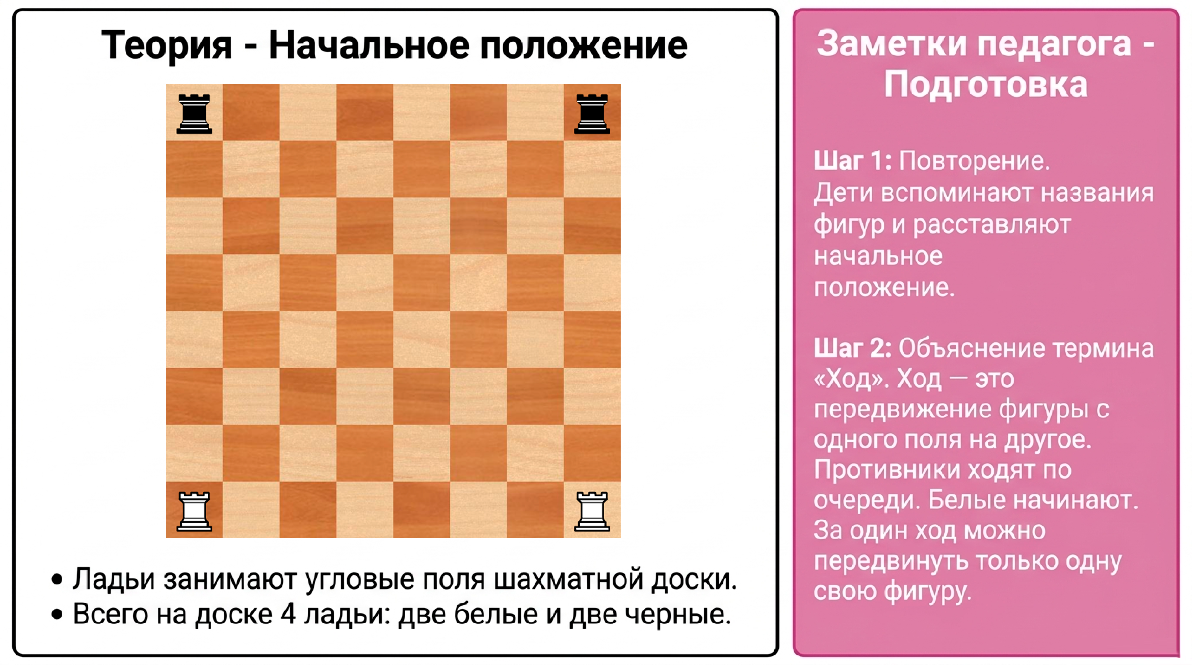

Slide 3
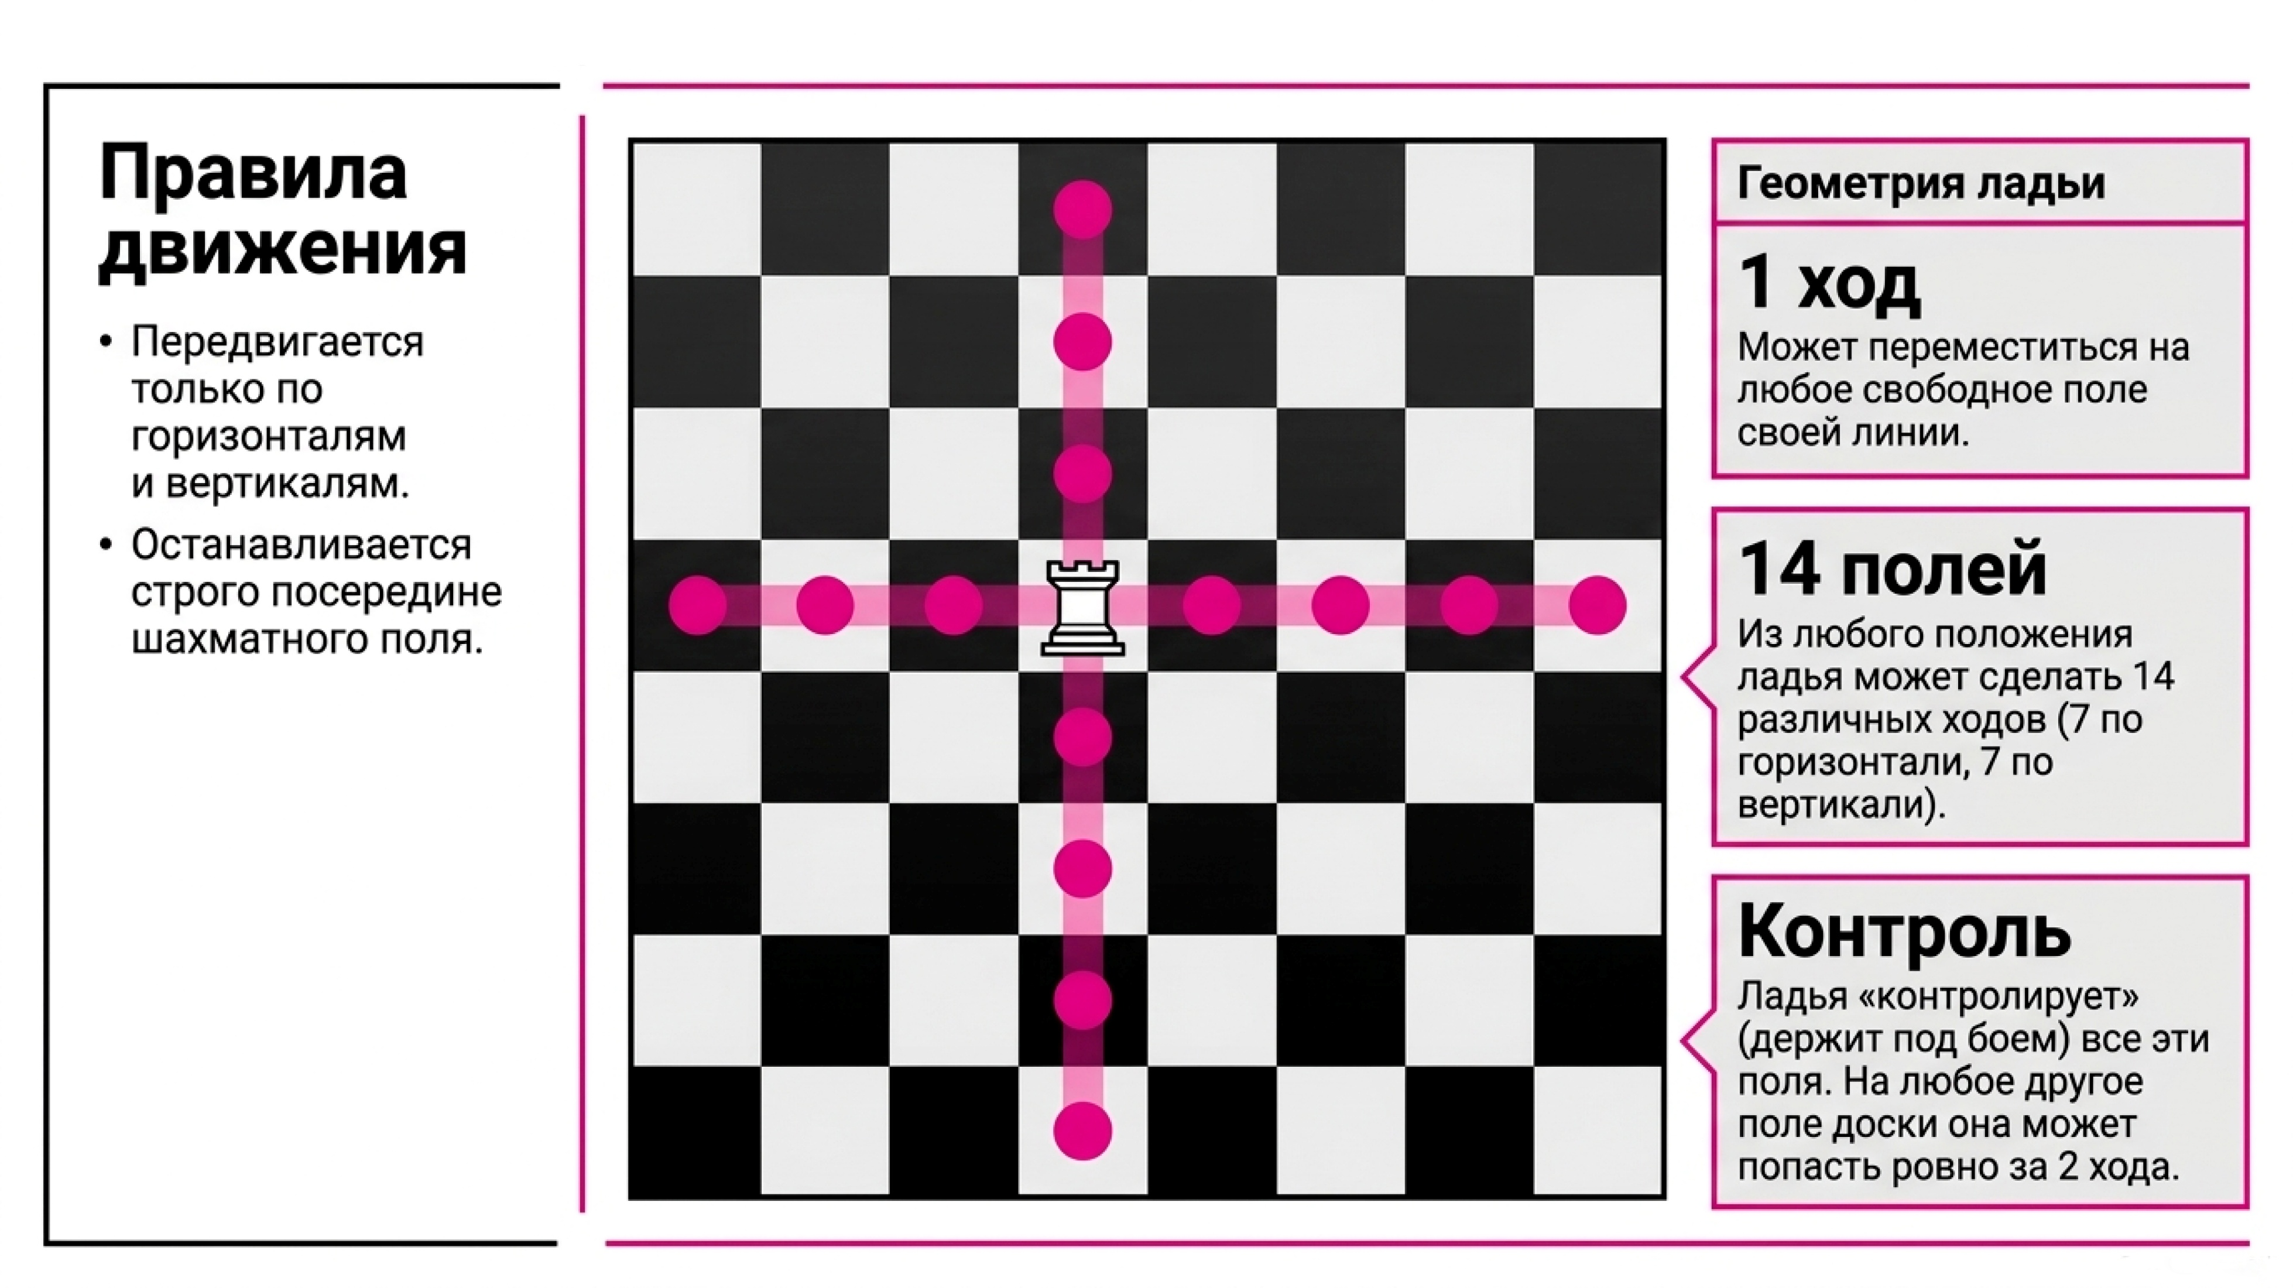

Slide 4
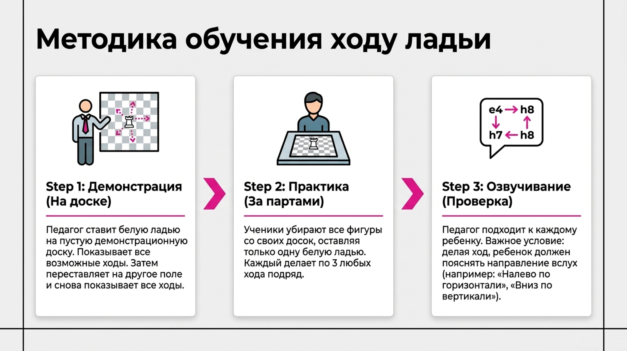

Slide 5
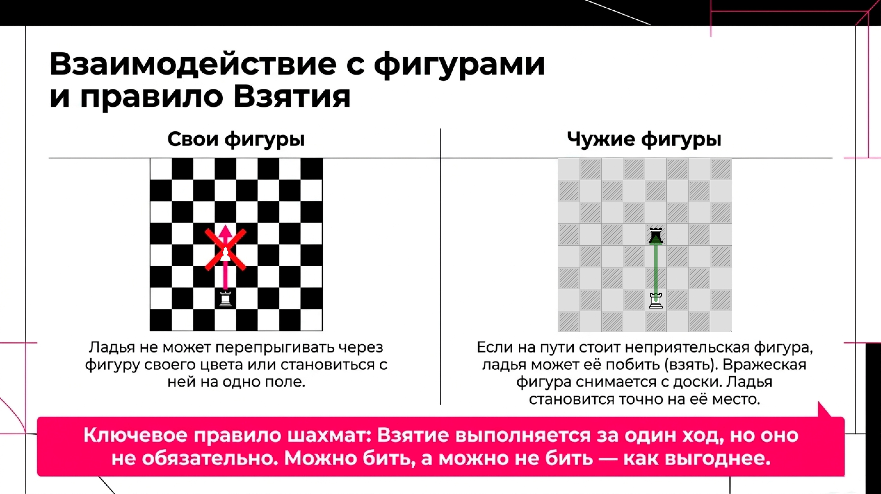

Slide 6
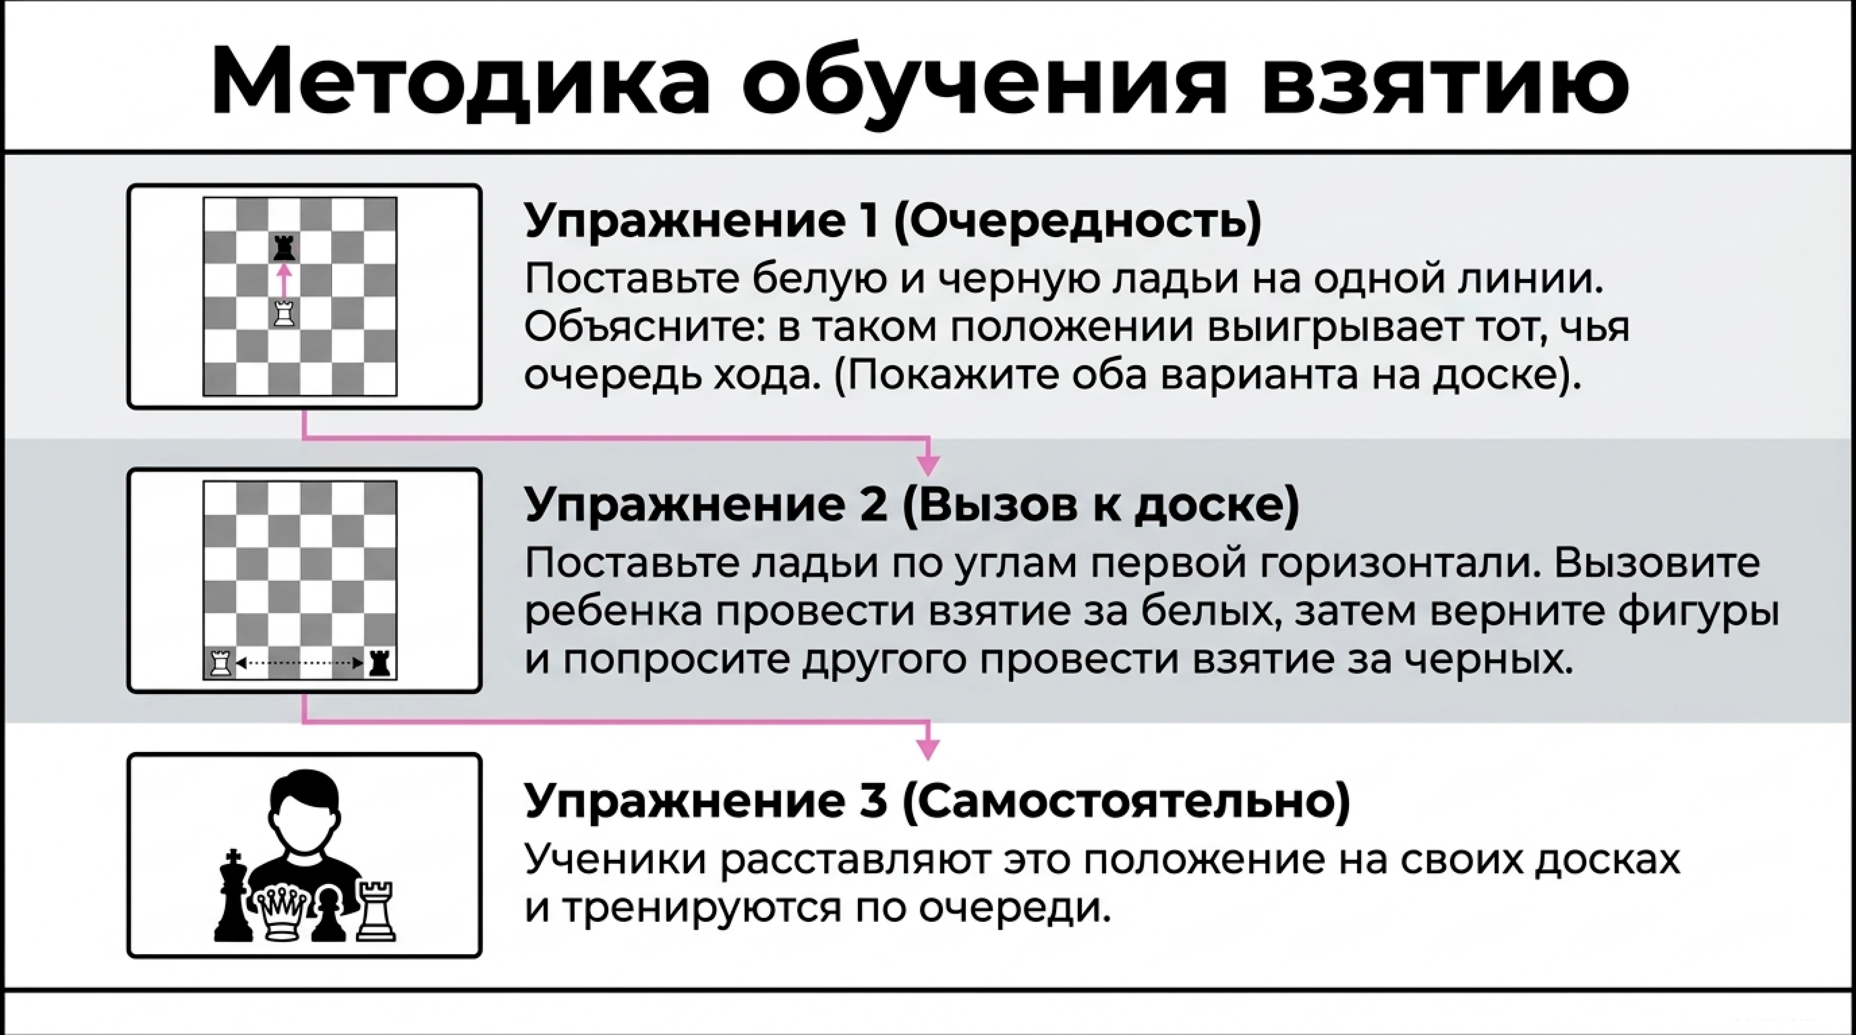

Slide 7
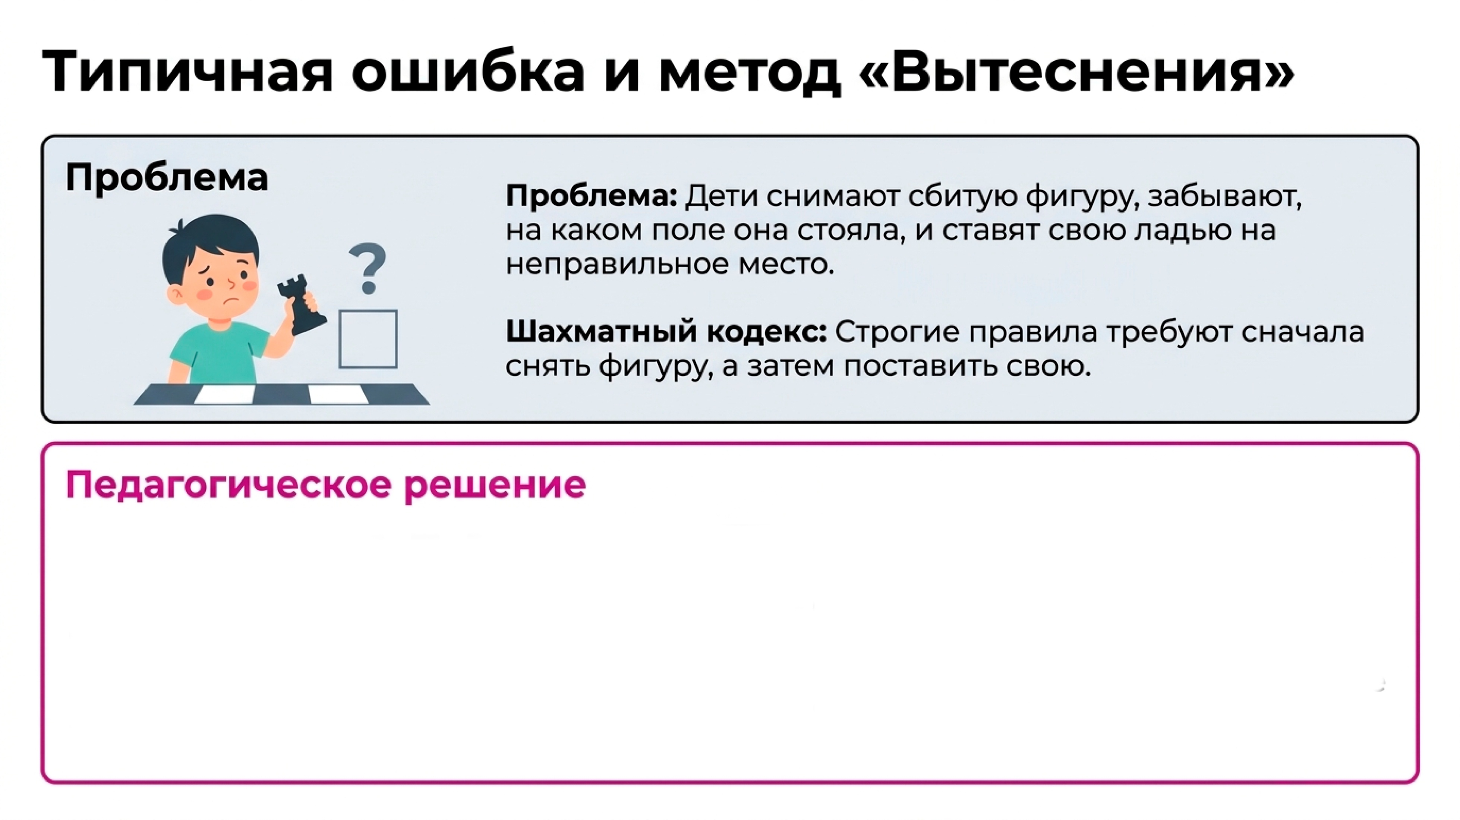
Хотя в шахматном кодексе сказано, что при выполнении взятия сначала с доски убирается сбиваемая фигура, а потом на ее место передвигается сбившая ее фигура, на первых порах можно разрешить выполнять взятие по-другому: атакующая ладья медленно “подплывает” к неприятельской фигуре, вытесняет ее с занимаемого поля и утверждается на нем. И только после этого неприятельская фигура убирается с доски.
В этом случае ошибок в выполнении взятия удается избежать.

Slide 8
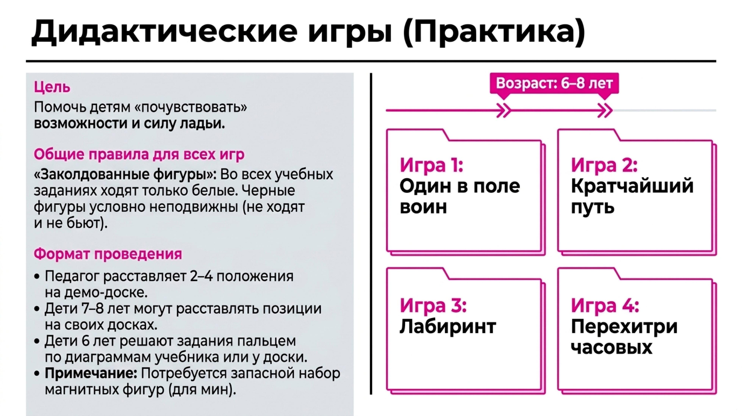

Slide 9
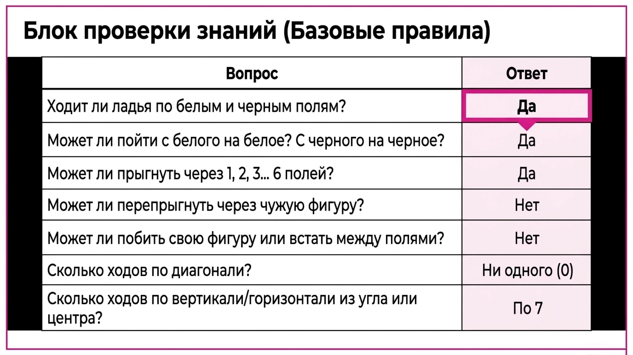

Slide 10
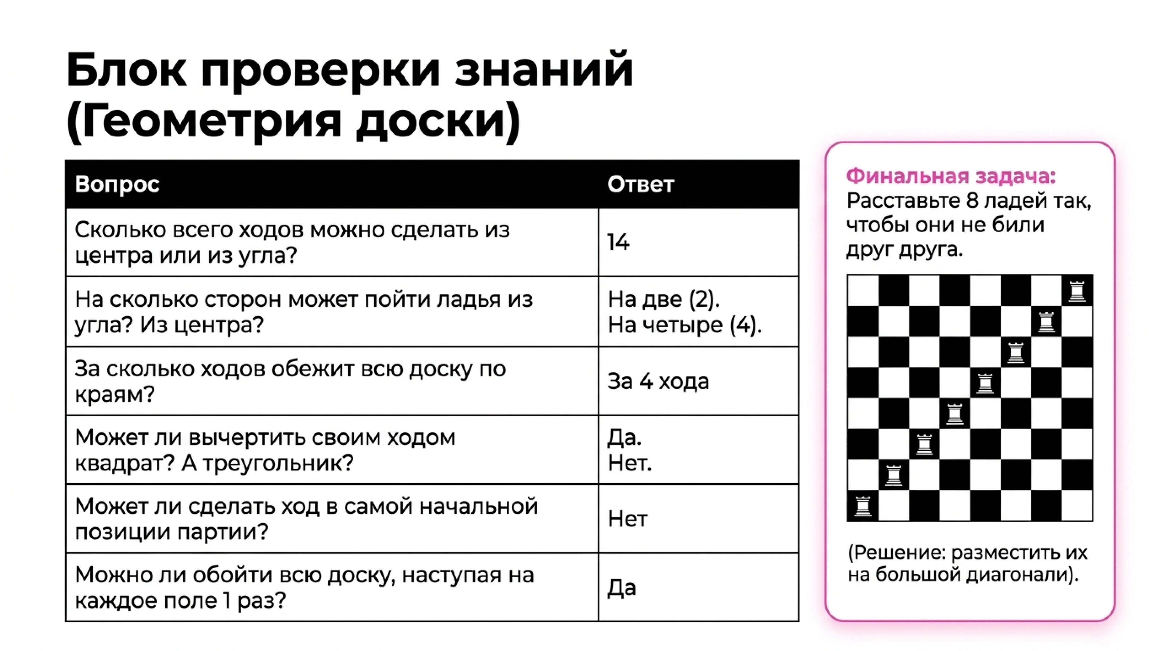

Slide 11
